Slide 1
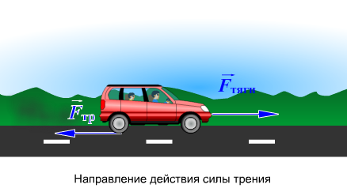
Сила трения

Slide 2
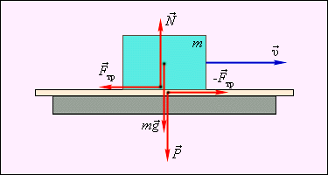
Сила, возникающая при соприкосновении поверхностей тел и препятствующая их перемещению относительно друг друга, называется силой трения.
Обозначается сила трения буквой F с индексом Fтр

Slide 3
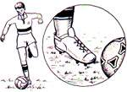
Трение
скольжения
качения
покоя

Slide 4
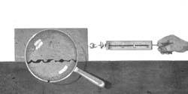
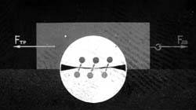
ПРИЧИНЫ ТРЕНИЯ:
Неровности Взаимное
поверхности притяжение молекул

Slide 5
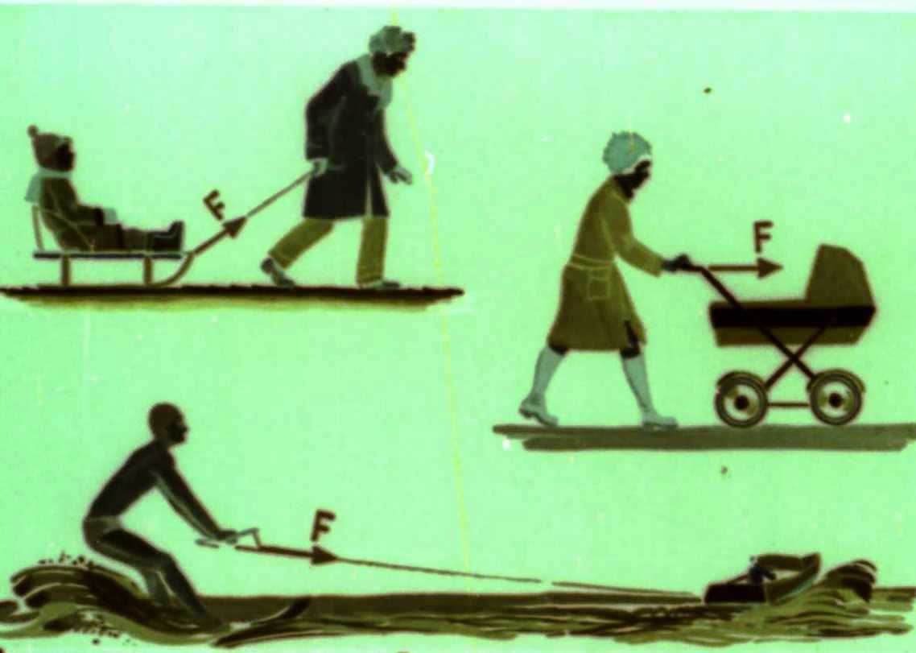
Движение одного тела по поверхности другого возможно только под действием силы F

Slide 6
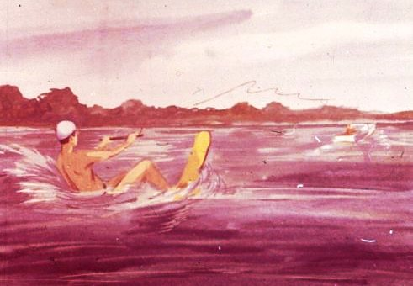
Уменьшение скорости движения и остановка тела вызваны действием силы трения. При движении тела в жидкостях и газах возникают силы сопротивления, также препятствующие движению.

Slide 7
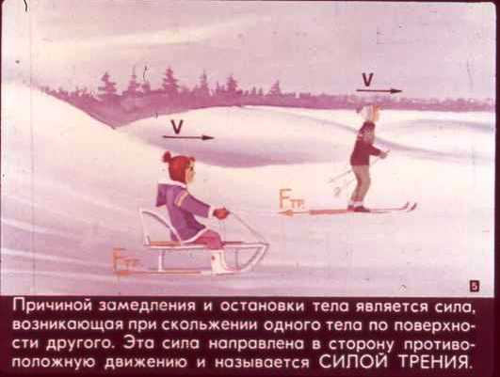

Slide 8
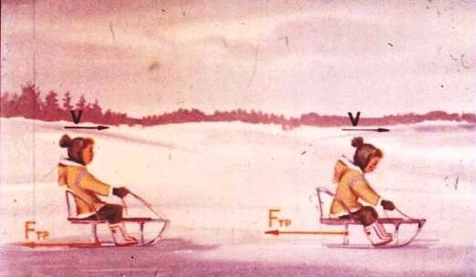
Сила трения возникает на границе соприкосновения двух тел. Для большей наглядности точку ее приложения целесообразно переносить на тело, движение которого мы рассматриваем.

Slide 9
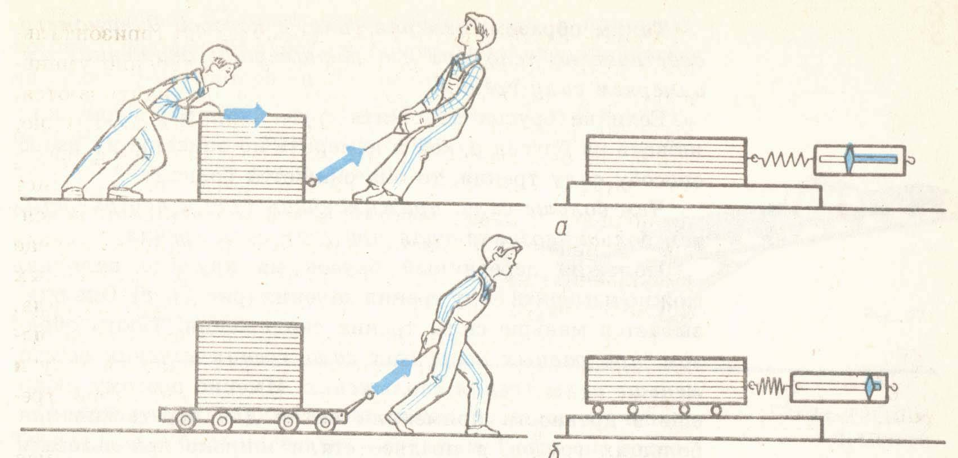
Какое трение больше?

Slide 10
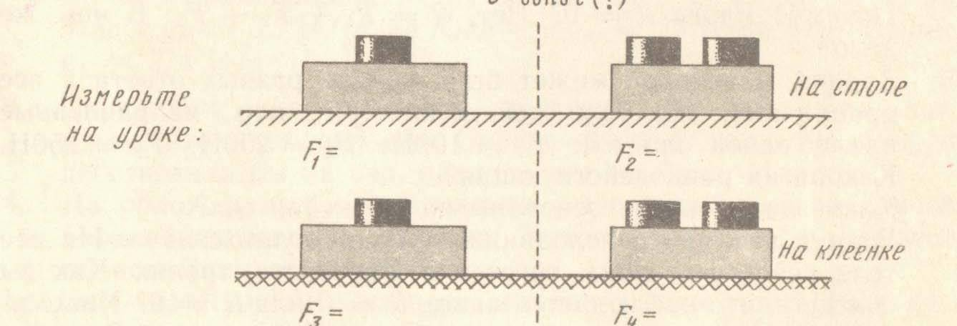
Силы трения зависят: 1. От веса тела 2. От рода материала поверхностей 3. от качества шлифовки поверхностей.
Силы трения не зависят:
1. От площади соприкасающихся поверхностей

Slide 11
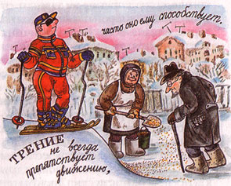
Способы увеличения трения
Трение бывает не только вредным, но и полезным.
Использование специальных материалов

Slide 12
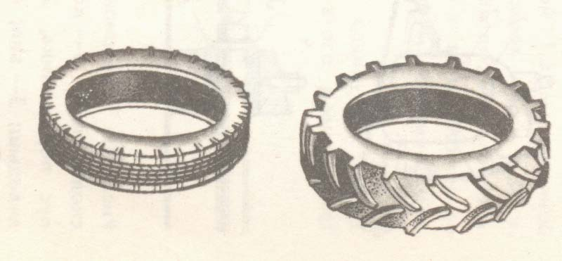
Чтобы увеличить трение, надо:
Увеличить нагрузку (вес)
Увеличить шероховатости поверхностей

Slide 13
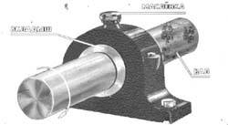
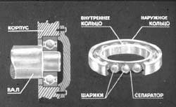
Как уменьшить трение?
Шлифовка деталей Смазка трущихся поверхностей и подшипники

Slide 14
Способы уменьшения трения
Замена трения скольжения трением качения
Смазка
Шлифование

Slide 15
Спасибо за внимание

